Slide 1
编译器优化

Slide 2
编译器优化
Compiler Optimization
改善空间局部性
将数据项彼此靠近摆放，使得能够被及时访问
改善时间局部性
变换计算过程以增加数据项在被替换前的使用次数

Slide 3
编译器优化——指令布局
Compiler Optimization——Inst. Layout
思路：如果取指令A之后再取B，可将A和B放在同一块中（空间局部性）
对于指令Cache
绝大多数指令顺序执行，因此满足上述思路
转移指令改变了顺序访问模式，解决方案：
测试每种分支跳转/不跳转的发生频率
构建控制流图（CFG）
寻找每个指令组后续可能执行的指令组
按照最大可能的顺序执行方式重组指令组布局

Slide 4
编译器优化——指令布局
空间局部性
Compiler Optimization——Inst. Layout
控制流图
分组后的控制流图
原始程序
优化后的程序
counts from
profile data
A
A
A
Beq D
Beq D
A
Beq D
Bne B
B
7
Beq D
D
3
Br C
C
9
B
D
C
Beq A
Br C
B
D
Beq A
Br C
3
7
...
C
...
Beq A
C
D
Beq A
B
Br C
Br C
1
重组指令组布局：A, D, C, B

Slide 5
编译器优化——数据布局
Compiler Optimization——Data Layout
空间局部性
Original
memory layout
Memory layout after merging
Code:
int a[100];
int b[100];
for (i = 0; i < MAX; i += 2)
a[i] = b[i];
a[0]
miss
a[0]
Miss on b[i] brings in a[i] as well.
a[1]
fetched & unused
b[0]
...
a[1]
Two benefits:
1. Halve number of misses.
2. Better utilization of cache.
a[99]
b[1]
b[0]
miss
...
b[1]
fetched & unused
a[99]
...
b[99]
b[99]
块大小为8字节（2个int型数据）
直接相联Cache容量 = 50块
缺失率 = 100%
对缺失块的每次访问都会向Cache中带入有用数据（增强了数据的空间局部性）

Slide 6
编译器优化——循环交换
Compiler Optimization——Loop Interchange
i, j
x[0][0]
x[0][1]
x[0][2]
…
x[0][MAXJ-1]
x[1][0]
x[1][1]
x[1][2]
…
x[1][MAXJ-1]
x[2][0]
x[2][1]
x[2][2]
…
x[2][MAXJ-1]
x[3,0]
…
空间局部性
1
miss
1
miss
2
hit
3
hit
4
x[i][j]和x[i+1][j] 间隔MAXJ个字
缺少顺序局部性，即步长为1的局部性
for (j = 0; j < MAXJ; j++)
for (i = 0; i < MAXI; i++)
x[i][j] = c * x[i][j]
2
miss
3
miss
for (i = 0; i < MAXI; i++)
for (j = 0; j < MAXJ; j++)
x[i][j] = c * x[i][j]
代码功能保持不变
增强了空间局部性，访问步长为1
4
miss
memory layout of array x[ ][ ]

Slide 7
编译器优化——循环融合
Compiler Optimization——Loop Fusion
for (i = 0; i < MAXI; i++)
for (j = 0; j < MAXJ; j++)
a[i][j] = cos(x[i][j]);
数组a在第二个循环读之前已经在第一个循环被写了一遍，这样大幅降低了其驻留在Cache中的几率（假设Cache的容量不足以放下整个数组a）
for (i = 0; i < MAXI; i++)
for (j = 0; j < MAXJ; j++)
z[i][j] = a[i][j] * d[i];
for (i = 0; i < MAXI; i++)
for (j = 0; j < MAXJ; j++) {
a[i][j] = cos(x[i][j]);
z[i][j] = a[i][j] * d[i];
}
将两个循环融合在一起，不但没有改变程序功能，还充分利用了数组a的时间局部性
时间局部性

Slide 8
编译器优化——循环融合
Compiler Optimization——Loop Fusion
示例
float a[1000000][4];
MAXI = 1,000,000
MAXJ = 4
直接相联Cache，由4块组成，块大小 = 4个数组元素
for (i = 0; i < MAXI; i++)
for (j = 0; j < MAXJ; j++)
a[i][j] = cos(x[i][j]);
always miss on
a[i][0]
1 block
Set #0
a[999,996][0] | a[999,996][1] | a[999,996][2] | a[999,996][3]
a[999,997][0] | a[999,997][1] | a[999,997][2] | a[999,997][3]
a[999,998][0] | a[999,998][1] | a[999,998][2] | a[999,998][3]
a[999,999][0] | a[999,999][1] | a[999,999][2] | a[999,999][3]
Set #1
第一个循环结束后Cache中的内容
Set #2
Set #3
for (i = 0; i < MAXI; i++)
for (j = 0; j < MAXJ; j++)
z[i][j] = a[i][j] * d[i];
always miss on
a[i][0]
2,000,000 misses total (仅考虑数组a)
for (i = 0; i < MAXI; i++)
for (j = 0; j < MAXJ; j++) {
a[i][j] = cos(x[i][j]);
z[i][j] = a[i][j] * d[i];
}
always miss on
a[i][0]
1,000,000 misses total (仅考虑数组a)
always hit on
a[i][j]
注意: 忽略其他数组的影响…

Slide 9
编译器优化——分块
Compiler Optimization——分块
分块的基本思想：访问数组的一部分“区域”，而不是访问整个数组
每次迭代k扫描整个数组x[ ][ ]
时间局部性
cache
1
2
B
数组x[][]在主存中的分布（2D形式）
i
i
3
4
分块因子“B”选取的原则是使得数组中的一块x[i][j]可以驻留在Cache中
j
j
ii =
0
for (ii = 0; ii < N; ii += B)
for (jj = 0; jj < N; jj += B)
for (k = 0; k < N); k++)
for (i = ii; i < min(ii+B, N); i++)
for (j = jj; j < min(jj+B,N); j++)
z[k] = z[k]+x[i][j]*y[k];
for (k = 0; k < N; k++)
for (i = 0; i < N; i++)
for (j = 0; j < N; j++)
z[k] = z[k]+x[i][j]*y[k];
jj =
0
k =
0
i =
0…B
这里的一块指编译器的分块（chunk），不是Cache中的一块
j =
0…B
问题: Cache无法放下整个数组x

Slide 10
编译器优化——分块
Compiler Optimization——分块
分块的基本思想：访问数组的一部分“区域”，而不是访问整个数组
每次迭代k扫描整个数组x[ ][ ]
cache
B
1
2
B
数组x[][]在主存中的分布（2D形式）
i
i
3
4
分块因子“B”选取的原则是使得数组中的一块x[i][j]可以驻留在Cache中
j
j
ii =
0
for (ii = 0; ii < N; ii += B)
for (jj = 0; jj < N; jj += B)
for (k = 0; k < N); k++)
for (i = ii; i < min(ii+B, N); i++)
for (j = jj; j < min(jj+B,N); j++)
z[k] = z[k]+x[i][j]*y[k];
for (k = 0; k < N; k++)
for (i = 0; i < N; i++)
for (j = 0; j < N; j++)
z[k] = z[k]+x[i][j]*y[k];
jj =
0
k =
1
i =
0…B
这里的一块指编译器的分块（chunk），不是Cache中的一块
j =
0…B
问题: Cache无法放下整个数组x

Slide 11
编译器优化——分块
Compiler Optimization——分块
分块的基本思想：访问数组的一部分“区域”，而不是访问整个数组
每次迭代k扫描整个数组x[ ][ ]
cache
1
2
B
数组x[][]在主存中的分布（2D形式）
i
i
3
4
分块因子“B”选取的原则是使得数组中的一块x[i][j]可以驻留在Cache中
j
j
for (k = 0; k < N; k++)
for (i = 0; i < N; i++)
for (j = 0; j < N; j++)
z[k] = z[k]+x[i][j]*y[k];
ii =
0
for (ii = 0; ii < N; ii += B)
for (jj = 0; jj < N; jj += B)
for (k = 0; k < N); k++)
for (i = ii; i < min(ii+B, N); i++)
for (j = jj; j < min(jj+B,N); j++)
z[k] = z[k]+x[i][j]*y[k];
jj =
B
k =
0
i =
0…B
j =
B…2B
这里的一块指编译器的分块（chunk），不是Cache中的一块
问题: Cache无法放下整个数组x

Slide 12
预取机制

Slide 13
预取
Prefetch
What
提前将主存块装入Cache，非按需缓存（on-demand Caching）
Why
通过提升未来访问Cache的命中率来隐藏访存延迟
When
时效性：被预取的主存块正好在被访问前装入Cache
触发性：何时触发预取操作（Cache缺失、特殊预取指令等）
Where
存放在Cache中
存放在专门的预取缓存（prefetch buffers）中
Notes:
预取：why, what, when和where
预取和分支预测虽然都是预测，但有本质不同，预取只会影响性能，不会影响功能，不需要恢复步骤；预取的结果反馈会远远长于分支预测

Slide 14
硬件预取
Hardware prefetching
基本实现思路
位于Cache旁的自动硬件预取器
预测哪些主存块在将来会被访问
提前预取这些将来会被访问的主存块
顺序预取器，简称为OBL（one-block lookahead）
Cache访问缺失时，除了读取缺失块，还预取与其相邻的下一块（prefetch on miss）
对于具有顺序性的数据流（streams）具有很好的预取效果，比如指令流
优势：充分利用了两次缺失间的空闲存储带宽
缺陷：不能很好满足时效性
Notes:
时效性差表现在如果预取穿透了整个存储体系，解决办法是可以预取多个块

Slide 15
硬件预取
Hardware prefetching
步幅预取器（stride prefetchers）
观察数据访问的步幅规律，从而确定预取的主存块
例如stride = n，则说明访问步幅为n blocks，预取第“block+n”块
顺序预取器是步幅为1（stride = 1）的预取器
block X | b[0] | b[1] | b[2] | b[3]
X+1 | b[4] | b[5] | b[6] | b[7]
X+2 | b[8] | b[9] | b[10] | b[11]
X+3 | b[12] | b[13] | b[14] | b[15]
for (i = 1; i < MAX; i += 8)
a[i] = b[i];
Notes:
Stride prefetchers：步幅预取器

Slide 16
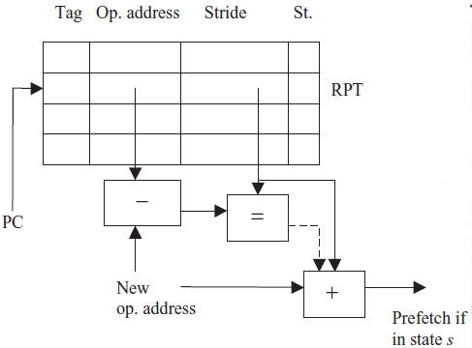
引用预测表（RPT）
Reference Prediction Table（RPT）
每个表项对应一条访存指令
Tag：用于检索表项（通过PC检索）
Op.address：记录上次访存地址
Stride：前两次访存之间的步幅
St.：预测状态机
每个表项记录了某条访存指令的访存规律，以此决定是否进行预取
如果RPT缺失，则在某表项中记录访存地址，Stride设置为0，St.设置为initial状态
如果RPT命中，根据访存地址更新相应字段
Notes:
RPT里的每一项对应一个访存操作

Slide 17
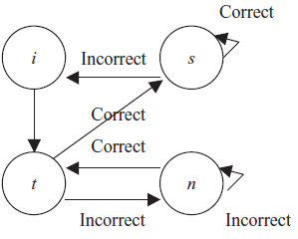
引用预测表（RPT）
Reference Prediction Table（RPT）
i：自动跳转到下一个状态t，更新剩余三个字段。
t：如果当前访存的stride等于表项中的stride，则说明检测出流访问模式，状态变为s，并启动预取，预取地址等于“当前访存地址+stride”（均为块地址），此外，还需判断预取的块是否已经在Cache中，如果是，则忽略预取；否则，说明没有检测出流访问模式，状态变为n，不进行预取。在该状态还需要同时更新op.address和stride字段。
s：如果访存的stride仍然等于表项中stride，继续对Cache中缺失的块进行预取，只需更新op.address，状态保持不变；否则，说明流访问模式已结束，状态复位为i，将stride字段置为0。
n：该状态不触发预取，但仍对每次访存计算stride。如果和表项中的stride相等，则跳转至状态t，说明一个新的流访问被检测到。
initial
transient
steady
no-prediction
Notes:
Transient：短暂的、瞬变的
i：跳到状态t，根据访存指令填写tag，op.address=访存地址，stride=0
有两个稳定状态：s和n

Slide 18
软件预取——编译制导预取
Software Prefetching——Compiler Directed Prefetching
编译器评估/预测哪些访存请求将发生缺失
在恰当的位置插入“预取指令”来避免访存缺失
预取不会减少Cache缺失代价，只是将缺失前移，利用计算隐藏代价
Notes:
预取指令本身也会引发Cache缺失

Slide 19
软件预取——编译制导预取
Software Prefetching——Compiler Directed Prefetching
for (j = 0; j < 100; j++)
prefetch(x[0][j]);
…
prefetch(x[k-1][j]);
for (i = 0; i < 100; i++) {
prefetch(x[i+k][j]);
x[i][j] = c * x[i][j];
}
K取决于两个因素
缺失代价
内部循环运行时间（命中）
for (j = 0; j < 100; j++)
for (i = 0; i < 100; i++)
x[i][j] = c * x[i][j];
第i次迭代
prefetch
x[i+k][j]
在该示例中: k = 11
. . .
i
i+k
. . .
内部循环执行一次的时间，假设内部循环访存命中
缺失代价
Notes:
预取指令本身也会引发Cache缺失

Slide 20
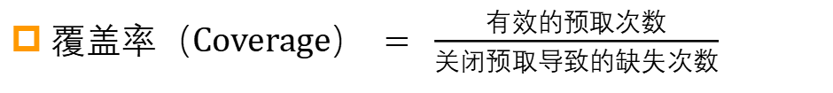
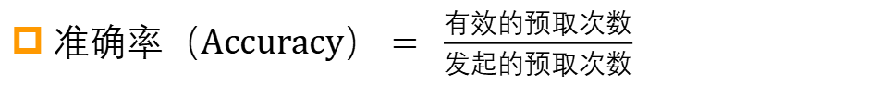
预取的量化评价标准
Quantified Assessment Criteria
$准确率（Accuracy）= \frac{有效的预取次数}{发起的预取次数}$
$覆盖率（Coverage） = \frac{有效的预取次数}{关闭预取导致的缺失次数}$
时效性（Timeliness）：用于判断预取发生的是否太早或太晚
太早将造成一些有用的数据从Cache中被替换，导致这些数据需要重新加载
太晚将造成当需要访问这些预取数据的时候，它们还未被预取完毕
Notes:
准确率和覆盖率的tradeoff，OBL的方式：总是预取-缺失预取-选择性预取
缺失预取：对于I-Cache效果很好，但对于D-Cache，覆盖率不如选择性Cache

Slide 21
预取存在的问题
Potential Issues with Prefetching
Cache污染
不准确的预取将带入无用块，从而替换了有用的块
预取的前提是不能增加缺失率
解决方案：将预取块送入一个“缓存”，当程序访问时，再将其调入主Cache
带宽占用
不准确的预取会造成访存带宽的浪费
预取访存流（prefetch miss）不能造成正常访存流（demand miss）的延迟
解决方案：相比预取访存流，要给予正常访存流更高的优先级
Notes:
预取指令本身也会引发Cache缺失

Slide 22
Cache性能的优化
Cache Performance Optimization
降低缺失率
降低缺失代价
降低命中时间
调整Cache结构
多级Cache结构
简洁的L1 Cache
Victim Cache
写缓存
路预测
编译器优化
预取
非阻塞Cache
流水线Cache

Slide 23
多级Cache

Slide 24
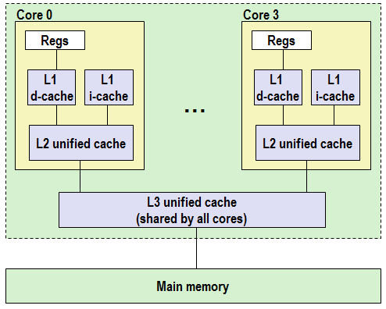
多级Cache
Multi-level Cache

Slide 25
多级Cache的性能量化
Performance Quantification of Multi-level Cache
多级Cache的平均访问时间（以2级为例）
AMAT = 命中时间_{L1} + 缺失率_{L1} × 缺失代价_{L1}
缺失代价_{L1} = 命中时间_{L2} + 缺失率_{L2} × 缺失代价_{L2}
AMAT = 命中时间_{L1} + 缺失率_{L1} × (命中时间_{L2} + 缺失率_{L2} × 缺失代价_{L2})
局部缺失率 vs. 全局缺失率

Slide 26
多级Cache的性能量化
Performance Quantification of Multi-level Cache
局部（本地）缺失率：缺失率_{L1}、缺失率_{L2}
全局缺失率：缺失率_{L1} × 缺失率_{L2}
一般情况，L2 cache的局部缺失率比较大（为什么？）
全局缺失率表示最终到达主存的访存操作的比例

Slide 27
例题
Example
假定处理器在完美Cache情况下的CPI为1.0，时钟频率为4GHz。假设主存访问时间为100ns，其中包括缺失处理时间。设L1 Cache中每条指令缺失率为2%。如果增加一个L2 Cache，L1 Cache的命中或缺失访问的时间都是5ns，而且L2 Cache的容量大到必须使全局缺失率减少到0.5%，这时的处理器速率能提高多少？

Slide 28
例题
Example
$主存$的缺失代价 = 100ns / 0.25ns = 400个时钟周期
$只有$L1 Cache时，CPI = 1 + 每条指令的访存阻塞时钟周期
= 1 + 2% × 400 = 9
$访问L2$ Cache缺失代价 = 5ns / 0.25ns = 20个时钟周期
$对于$两级Cache，CPI = 1 + L1 Cache中每条指令的阻塞 + L2 Cache中每条指令的阻塞
= 1 + 2% × 20 + 0.5% × 400 = 3.4
Speedup = 9 / 3.4 = 2.6

Slide 29
多级Cache的分类
Classification of Multi-level Cache
包含式Cache（Inclusive Cache）
L1中的数据一定包含在L2中，反之不一定成立，即L2是L1的超集
独占式Cache（Exclusive Cache）
L1和L2中的数据不重叠
假设L1和L2中块大小相同，L1采用写回策略；a, a’和b表示L1的Cache行，A, A’和B表示L2中与之对应的Cache行，L1和L2均采用LRU替换策略

Slide 30
包含式多级Cache的工作原理
Principle of Multi-level Inclusive Cache
场景1：L1和L2均访问Miss
主存块 → L2 → L1
若L2中有空闲块，则直接调入块A；否则块A替换块B
检查块b是否在L1中
如果不在，直接替换B
L1 Cache
L2 Cache
a’*
b
B*
A’
*：表示LRU块
访问块a（A），两个Cache均缺失
Notes:
L1中替换a’，L2中替换B

Slide 31
包含式多级Cache的工作原理
Principle of Multi-level Inclusive Cache
场景1：L1和L2均访问Miss
主存块 → L2 → L1
若L2中有空闲块，则直接调入块A；否则块A替换块B
检查块b是否在L1中
如果不在，直接替换B
否则，如果b为“脏”，则在替换B之前先将b写回B；再将b置为无效（为什么？）
L1 Cache
写回
（D=1）
L2 Cache
a’*
b
B*
A’
*：表示LRU块
访问块a（A），两个Cache均缺失

Slide 32
包含式多级Cache的工作原理
Principle of Multi-level Inclusive Cache
场景1：L1和L2均访问Miss
主存块 → L2 → L1
若L2中有空闲块，则直接调入块A；否则块A替换块B
检查块b是否在L1中
如果不在，直接替换B
否则，如果b为“脏”，则在替换B之前先将b写回B；再将b置为无效（为什么？）
L1 Cache
L2 Cache
a’ *
inv
B*
A’
*：表示LRU块
访问块a（A），两个Cache均缺失

Slide 33
包含式多级Cache的工作原理
Principle of Multi-level Inclusive Cache
场景1：L1和L2均访问Miss
主存块 → L2 → L1
若L2中有空闲块，则直接调入块A；否则块A替换块B
检查块b是否在L1中
如果不在，直接替换B
否则，如果b为“脏”，则在替换B之前先将b写回B；再将b置为无效（为什么？）
L1 Cache
L2 Cache
a’ *
inv
A
A’*
*：表示LRU块
访问块a（A），两个Cache均缺失

Slide 34
包含式多级Cache的工作原理
Principle of Multi-level Inclusive Cache
场景1：L1和L2均访问Miss
主存块 → L2 → L1
若L2中有空闲块，则直接调入块A；否则块A替换块B
检查块B是否在L1中
如果不在，直接替换B
否则，如果b为“脏”，则在替换B之前先将b写回B；再将b置为无效（为什么？）
将块a调入L1，替换a’，如果a’为“脏”，则写回L2的A’
L1 Cache
写回
（D=1）
L2 Cache
a
inv*
A
A’*
*：表示LRU块
访问块a（A），两个Cache均缺失
Notes:
为什么不放在inv，而是替换a
a’的写回操作可以最先完成

Slide 35
包含式多级Cache的工作原理
Principle of Multi-level Inclusive Cache
场景2：L1 Miss和L2 Hit
L2 → L1
L1 Cache
L2 Cache
a*
a’
B*
A’
A
*：表示LRU块
访问块b，L1 Miss；块B，L2 Hit

Slide 36
包含式多级Cache的工作原理
Principle of Multi-level Inclusive Cache
场景2：L1 Miss和L2 Hit
L2 → L1
L1中的块a被替换，如果块a为“脏”，则写回L2的块A
L1 Cache
L2 Cache
写回
（D=1）
a*
a’
B*
A’
A
*：表示LRU块
访问块b，L1 Miss；块B，L2 Hit

Slide 37
包含式多级Cache的工作原理
Principle of Multi-level Inclusive Cache
场景2：L1 Miss和L2 Hit
L2 → L1
L1中的块a被替换，如果块a为“脏”，则写回L2的块A
L2中的块B被调入L1中，即块b替换块a
L1 Cache
L2 Cache
b
a’ *
B
A’ *
A
*：表示LRU块
访问块b，L1 Miss；块B，L2 Hit

Slide 38
包含位
Inclusion Bit
如果CPU发出了使Cache Line无效的请求（即V位置0，比如清空Cache）
首先检测该行是否在L2 Cache中，如果不在，也就无需再检查L1 Cache
如果在L2 Cache中，则还需检查该行是否在L1 Cache
性能受到一定损失
L2 Cache的每行设置一个包含位（Inclusion Bit，I位）
该位如果有效，则说明L1 Cache中存在L2 Cache相应行的副本，需要将其置为无效
该位如果无效（这种情况居多，因为L2 >> L1），则无需再检查L1 Cache
Side-effct：如果L1 Cache中的某行被替换，即使它是“干净”的，也需要将L2 Cache中相应行的I位置为无效
假设L2的块大小是B2，L1的块大小是B1，B2是B1的整倍数
L2中的I位需占用B2/B1位；如果L2中某行被替换，则L1中将有多行被置为无效

Slide 39
总结
Summary
L1 Cache的设计致力于减少命中时间，获得更高的工作频率
L1 Cache容量、块大小和相联度都比较小
L2 Cache的设计致力于改善缺失率和缺失代价
L2 Cache容量、块大小和相联度都比较大

Slide 40
写缓存

Slide 41
写缓存
Write Buffer
读缺失 vs. 写缺失
处理器不需要等待写主存处理完成，否则写操作代价太高
写主存可以不阻塞处理器的执行过程
写操作在“后台”完成
设置一个写缓存（Write Buffer）
处理器将写操作交付写缓存完成
sw $t0, 0($s0) # 处理器不请求数据，无需阻塞
lw $t1, 4($s0) # 读缺失将导致阻塞
add $t3, $t1, $t2

Slide 42
写缓存
Write Buffer
处理器
Cache
下一级存储
Write Buffer
写缓存是一个FIFO
通常写缓存中有4-8项（每项需要包含哪些信息？）
当写操作不频繁时写缓存效果较好

Slide 43
WTNA中的写缓存——写命中
Write Buffer in WTNA——Write Hit
从CPU发出的写请求
写命中
L1 Cache
data
address
写入下一级
下一级存储
（主存或L2 Cache）

Slide 44
WTNA中的写缓存——写缺失
Write Buffer in WTNA——Write Miss
从CPU发出的写请求
写缺失
L1 Cache
data
address
写入下一级
下一级存储
（主存或L2 Cache）

Slide 45
WBWA中的写缓存——写命中
Write Buffer in WBWA——Write Hit
从CPU发出的写请求
写命中
L1 Cache
data
address
下一级存储
（主存或L2 Cache）

Slide 46
WBWA中的写缓存——写缺失
Write Buffer in WBWA——Write Miss
从CPU发出的写请求
写缺失
L1 Cache
data
address
从下一级读取
合并
下一级存储
（主存或L2 Cache）

Slide 47
问题：写缺失后紧跟着读缺失
Problem：Write Miss Followed by Read Miss
从CPU发出的写请求
以WTNA为例
SW $s0, 512($t0)
L1 Cache
LD $s1, 1024($t0)
写未完成
LD $s2, 512($t0)
data
address
$s0
512+$t0
×
XXX
XXXX
MEM[512+$t0]
XXX
XXXX
写入下一级
下一级存储
（主存或L2 Cache）
写缓存给予读操作更高优先权

Slide 48
解决方案
Solution
从CPU发出的写请求
以WTNA为例
读缺失
SW $s0, 512($t0)
L1 Cache
LD $s1, 1024($t0)
读缺失的块地址
LD $s2, 512($t0)
data
address
$s0
512+$t0
=？
XXX
XXXX
=？
XXX
XXXX
=？
提取的块地址
下一级存储
（主存或L2 Cache）

Slide 49
解决方案
Solution
对于WTNA Cache而言
方案1：读缺失一直等待直到写缓存清空（实现简单、性能差）
方案2：读缺失检查写缓存，如果没有冲突，则继续；否则等待直到写操作完成
方案3：从下级请求所需的块，然后和写数据合并，写操作仍然保存在写缓存中，直到它被写入下一级（实现复杂、性能高）
对于WBWA Cache而言，如果读缺失和之前还未处理完的写缺失请求同一个主存块，则只需要等待写缺失处理完毕即可

Slide 50
WBWA中的写回缓存
Writeback Buffer in WBWA
回顾如何引发写回操作
发生Cache读缺失或写缺失（CPU请求的块X在Cache中没有找到）
从Cache中找到需要被替换的块V，这个块也称为victim block
如果块V是“脏”块，则将块V写回下一级存储
从下一级存储中取出块X，送入Cache
最终完成读或写操作
同样，写回操作也可以不阻塞处理器的执行
块X和块V没有任何关系，只是块V需要给块X腾出Cache中空间
只需将块V送入一个临时缓冲区，即写回缓存（writeback buffer）

Slide 51
非阻塞Cache

Slide 52
非阻塞Cache
Non-blocking Cache
顺序执行处理器（In-order CPU）
乱序执行处理器（Out-of-order CPU）
LD $s0, 1024($t0) # Read Miss
ADD $s1, $s0, $s1
ADD $s4, $s2, $s3
LD $s5, 2048($t0) # Read Hit
LD $s6, 1028($t0) # Read Hit
Pending
浪费存储带宽
造成不必要的缺失代价
LD $s0, 1024($t0) # Read Miss
ADD $s1, $s0, $s1
ADD $s4, $s2, $s3
LD $s5, 2048($t0) # Read Hit
LD $s6, 1028($t0) # Read Miss
hit-under-miss
multiple misses
Notes:
Cache允许同时为多个miss服务，但为多个miss服务会造成…..问题

Slide 53
非阻塞Cache
Non-blocking Cache
也成为免锁Cache（lock-free cache），不必等待之前的Cache缺失完成
非阻塞Cache允许同时为多个并发Miss服务，已被主流处理器广泛采用
写缺失和写回都由写缓存处理，因此，我们只考虑读缺失
使用一个缺失状态保存寄存器（miss status holding register，MSHR）来保存缺失的相关信息

Slide 54
缺失状态保存寄存器（MSHR）
Miss Status Holding Register（MSHR）
Field
B：标明该MSHR是否已经被分配。如果没有空闲的MSHR，则处理器阻塞，等待MSHR释放
Line addr：标明该MSHR对应的缺失的Cache行
Dest. reg.：标明读操作的目标寄存器
Format：标明读操作的类型，如字节、半字、字
B
Line addr.
Line offset
Dest. reg.
Format
Line offset
Dest. reg.
Format
. . .
from next level of mem.
Line offset
Dest. reg.
Format
=
. . .
Data storage
MSHR条目的结构

Slide 55
缺失状态保存寄存器（MSHR）
Miss Status Holding Register（MSHR）
B=0
0x40
0x0
$s0
0x00 (word)
B=1
0x4
$s6
0x00 (word)
. . .
0xC
$s7
0x10 (byte)
0x40
=
0x01
0x0F
0x0D
0x09
. . .
0x07
假设块大小为16B
0x010F0D09 → $s0
LD $s0, 1024($t0)
Read Miss addr. = 0x400
LD $s6, 1028($t0)
Read Miss addr. = 0x404
LB $s7, 1036($t0)
Read Miss addr. = 0x40C

Slide 56
Cache性能的优化
Cache Performance Optimization
降低缺失率
降低缺失代价
降低命中时间
调整Cache结构
多级Cache结构
简洁的L1 Cache
Victim Cache
写缓存
路预测
编译器优化
预取
非阻塞Cache
流水线Cache

Slide 57
简洁的L1 Cache

Slide 58
简洁的L1 Cache
Small and Simple L1 Cache
Cache命中过程的关键路径由3部分构成：
使用访存地址的索引部分寻址tag存储器
将读取的tag值和访存地址中的标签值进行比较
选择正确的数据项
提高时钟频率和降低功耗限制了现代处理器中L1 Cache容量的增加，也限制了相联度的增加
直接映射的命中时间略快于两路组相联，两路组相联比四路快1.2倍，四路组相联比八路快1.4倍（这些估计值将受工艺及缓存大小影响）

Slide 59
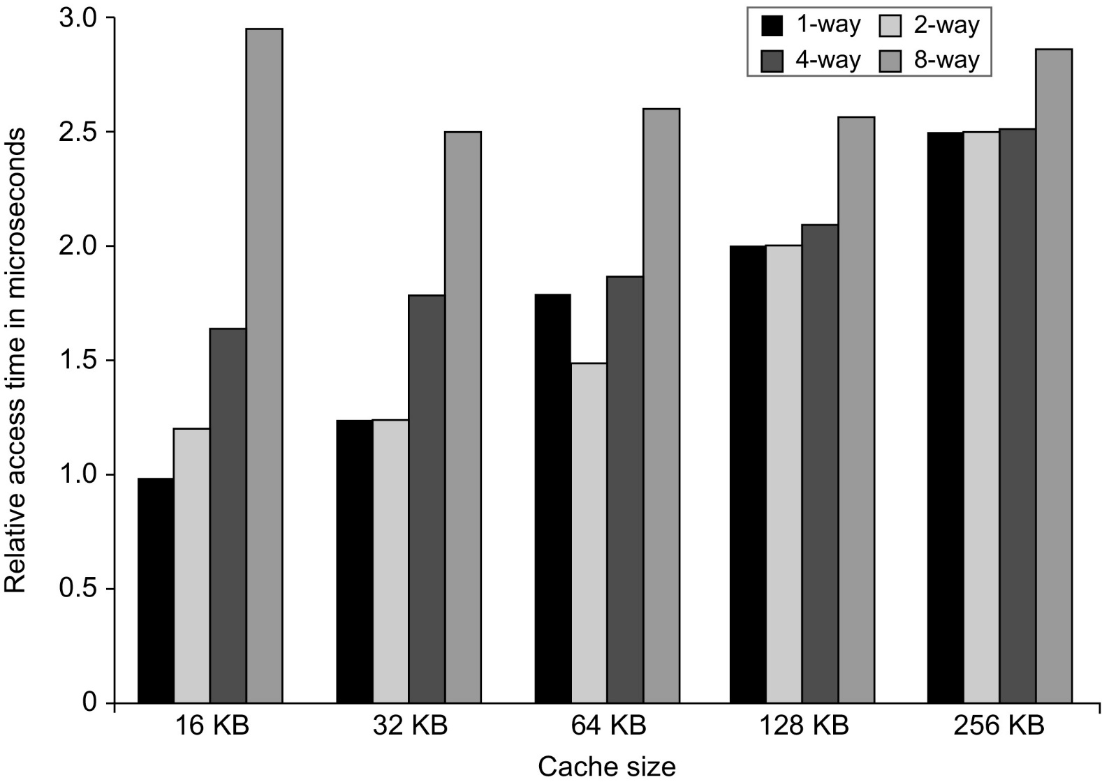
简洁的L1 Cache
Small and Simple L1 Cache
基于CACTI 6.5模型
采用40nm工艺
嵌入式SRAM技术
块大小为64字节

Slide 60
路预测

Slide 61
路预测
Way Prediction
Cache中的每个块都添加额外块预测位，用于预测下一次Cache访问的块
预测方法可参考分支预测
如果确实命中，则只需要一次tag比较，并且可以与数据传输并行
如果发生缺失，则检查其他块，以找到匹配的块，并改变块预测器
对于两路组相联，预测准确度超过90%；对于四路组相联，预测准确度超过80%；对于I-Cache的准确度优于D-Cache

Slide 62
流水线Cache

Slide 63
流水线Cache
Pipeline Cached
实现Cache访问的流水化，将L1 Cache的命中延迟划分为多个时钟周期
Pentium: 1 cycle
Pentium Pro – Pentium III: 2 cycles
Pentium 4 – Core i7: 4 cycles
增加了流水段的段数；增加了分支预测发生错误的代价
但有利于采用高相联度的Cache

Slide 64
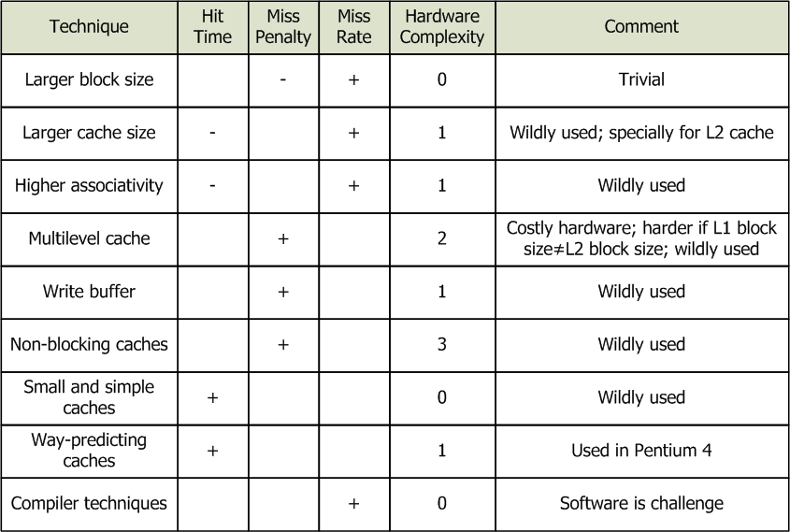
总结
Summarization

Slide 65
高速缓冲存储器（Cache）
Cache
Cache综述
Cache性能的量化
Cache性能的优化
Cache控制器的实现

Slide 66
Cache控制器 — — 结构参数
Cache Controller —— Architectural Parameters
直接相联，写回，写分配
块大小：4个字（16个字节）
Cache容量：16KB（1024行）
32位访存地址
每行具有有效位（V）和脏位（D）
采用阻塞Cache
31
10
9
4
3
0
Tag
Index
Offset
18 bits
10 bits
4 bits

Slide 67
Cache控制器 — — 接口信号
Cache Controller —— Interface Signals
CPU
Cache
Memory
Read/Write
Read/Write
Valid
Valid
Address
32
Address
32
Write Data
32
Write Data
128
Read Data
32
Read Data
128
Ready
Ready
每次访存需要花费多个周期

Slide 68
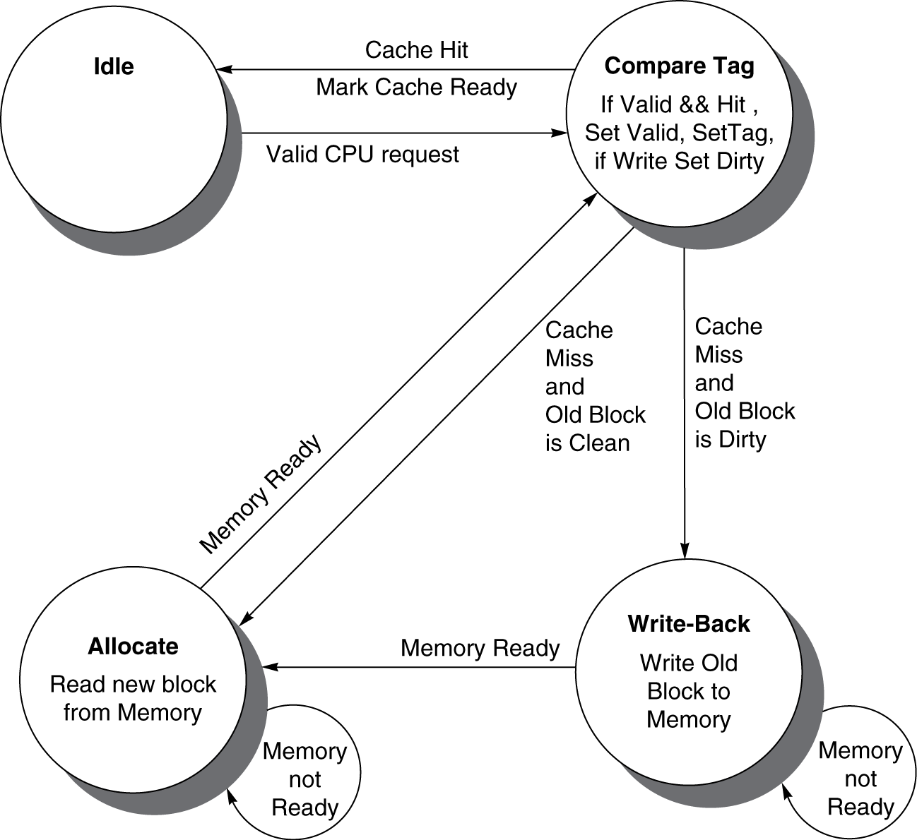
Cache控制器 — — 基于有限状态机的实现
Cache Controller —— FSM Based Implementation
该状态可以进一步细分以减少时钟周期

